Slide 1
Kuidas saada heast paremaks ehk sissevaade organisatsiooni arendamisse? KÜSK infopäevad Tallinn, Tartu, Jõhvi, Viljandi, Kärdla

Slide 2
Strateegiline juhtimiskonsultatsioon
Ärimudeli arendus
Teenusedisain
Finantsanalüüsid
Koolitused
Turismi, start-up ja transpordiinfrastruktuuri valdkondade ekspertiis
(Siht)koha arendus ja turundus
Arendusprojektide nõustamine
Projektijuhtimine
www.bda.ee
www.strateegia.ee
Targa otsustaja partner
done.perfect.bda
Notes:
15 aastat kogemust (al 2001)
nt hariduse Infotehnoloogis SA ja Tervise Arengu Instituut strateegia
DanskeBank Eesti Ettevõtluspanganduse divisjoni töötajate ja juhtide koolitus- ja coachingprogramm, 12 kuud, 25-le inimesele
EAS turismiarenduskeskuse üle-eestilised koolitus- ja arenguprogrammid
Projektijuhtimine – reostustõrjelaeva ehitus PPA, Otsa kooli pillide hanked, kutseõppeasutuste hindamised ja meeskonnakoolitused jne
Ca 10 töötajat
Ca 500 projekti
Avalik, era- ja III sektor

Slide 3
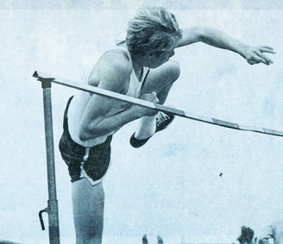
Millest täna räägime?
Organisatsiooni arendamise vajadus
Organisatsiooni arendamise protsess
Mõned meetodid ja tööriistad
Notes:
Paljud vabaühendused võivad jõuda oma tegevuses tõdemuseni, et organisatsioon vajaks arenguimpulssi või soovitakse teha arenguhüpet või on murekohaks jätkusuutlikkuse tagamine. Lühikoolituse käigus arutleme, kuidas oma organisatsiooni arendamise protsessi läbi viia, kuidas oma arenguvajadusi tuvastada, võimekusi täiendada, tegevust fokusseerida. Räägime sellest, milliseid samme tuleks astuda ja tutvume mõningate abistavate tööriistadega, mida selles protsessis kasutada.

Slide 4
Eduka muutuse valem
R x V x P = ....
R – rahulolematus, nii edasi ei saa
V – visioon
P – plaan/tegevuskava/tegevus

Slide 5
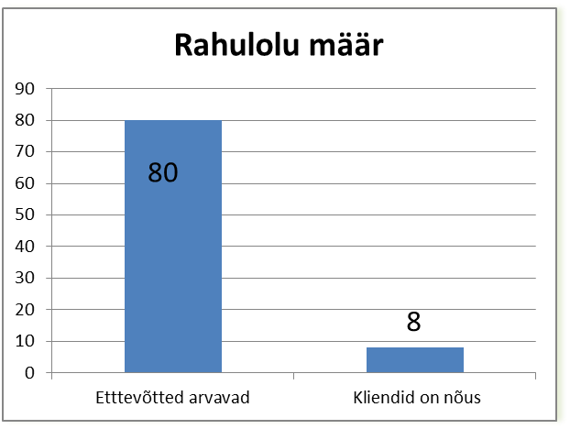
Väärtuspakkumine ehk väärtuslik pakkumine kliendile
Mis on kliendi tegelik vajadus/probleem?
Allikas: Bain ja Company
Notes:
Kliendile kujunebki toode subjektiivse kogemusena – ettevõte pigem loob kõik tingimused, et see toode sünniks.
Kliendil võivad olla eri teenuste osas eri kvaliteediootused
Rahulolu määr

Slide 6
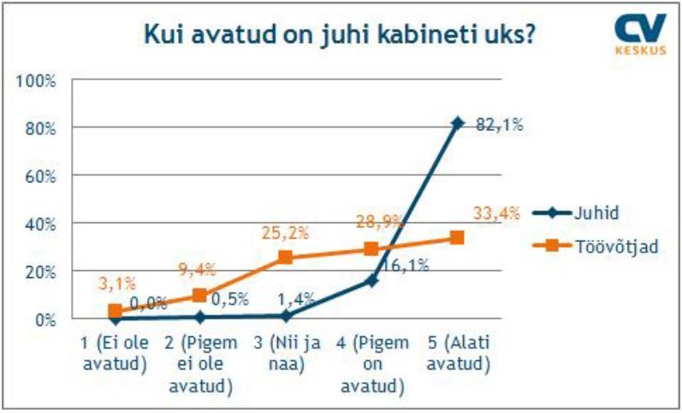
Sisemised kliendid on ka kliendid
Organisatsiooni sisesed
Võrgustiku sisesed

Slide 7
Organisatsioon
Visioon,
Olemus,
Väärtused
Eesmärgid
Strateegiad
Meetodid
Tegevused
Töökorraldus
Vahendid
Kristina Mänd „Organisatsiooni arendamine“ ainetel

Slide 8
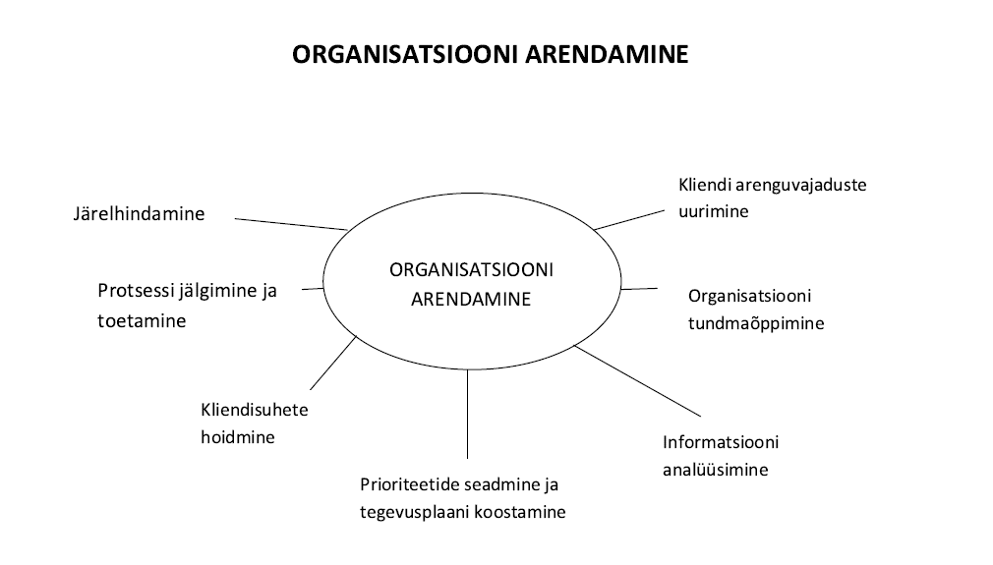
Allikas: Roger Hobbs ja Self II

Slide 9
Olulised küsimused
Miks me olemas oleme? Miks me seda teeme?
Mida me pakume, mida muuta, öelda tahame?
Kes nad on?
Miks nad tulevad?
Kuidas suhelda ja pakkuda oma väärtusi loomaks positiivset sidet ja muutust.
Notes:
Korraks omaette mõelda lasta 2-3 minutit

Slide 10
Mis on Sinu poolt pakutava teenuse tuum/olemus? Mida „müüd“? Mis on sinu poolt pakutava väärtus/kasu kliendile? Mida klient ostab?
Oluline on vahet teha toote/teenuse omadusel ja temast saadaval kasul.
Notes:
Räägi oma teenusest, väärtuspakkumisest naabrile.
Partner pakub, miks ta seda ostaks.
Võrrelge ostmise põhjuseid.
Iseseisev ja paaristöö 5 minutit

Slide 11
Kliendikeskne lähenemine
KUI SA SAAD ARU, MIS ON TEMA PROBLEEM
SIIS SA SAAD ASUDA SEDA LAHENDAMA
Kes ta on?
Millised on tema ootused ja vajadused?
Mida ta väärtustab?
Mis on tema jaoks kaalukas argument, liikumapanev jõud?

Slide 12
Väärtuse loomine
Kliendi vajadus (valu)
Toode/teenus (ravim/vitamiin)
Kliendi soov
Notes:
The difference with design-driven companies is that they seek to go far beyond understanding
what customers want to truly uncovering why they want it.

Slide 13
Olukorra analüüs ehk kus me täna seisame?
Enesehindamine on oma igapäevase tegevuse põhjalik läbimõtlemine ja faktidel põhineva kirjelduse koostamine oma tugevatest külgedest ja parendusvaldkondadest.
Enesehindamine ja tulemuste analüüs näitavad objektiivselt, kuhu võiks ressursse suunata tagamaks organisatsiooni tasakaalustatud arengut ja suurendamaks organisatsiooni toimimise mõju.

Slide 14
Avasta – kogu andmeid, analüüsi
Statistika
Internet
Intervjuud
Vaatlused
Aruanded
Uuringud
Enesehindamine
....
Võrdle oma visiooni, missiooni ja eesmärkidega

Slide 15
Eneseanalüüs, enesehindamine
Vt nt Enesehindamise küsimustik (Eesti Juhtimiskvaliteedi Keskus) http://www.eas.ee/images/doc/sihtasutusest/trukised/enesehindamise/mudeli_kysimustik.pdf
Valdkonnad:
Eestvedamine
Strateegia ja planeerimine
Inimesed
Ressursid
Protsessid
Kliendirahulolu
Tegevustulemused
Ühiskond

Slide 16
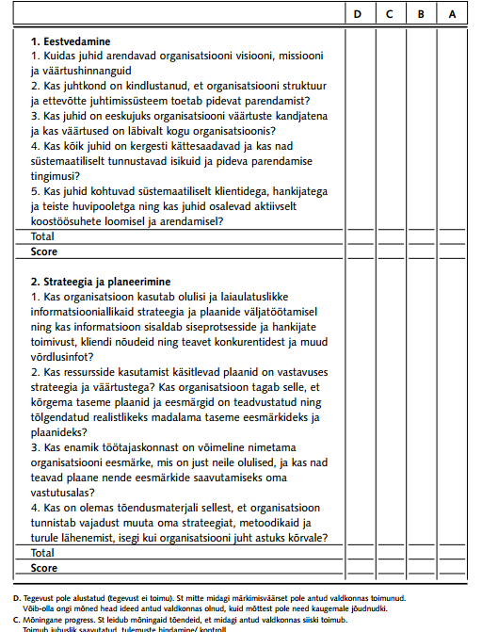
Enesehindamise küsimustik

Slide 17
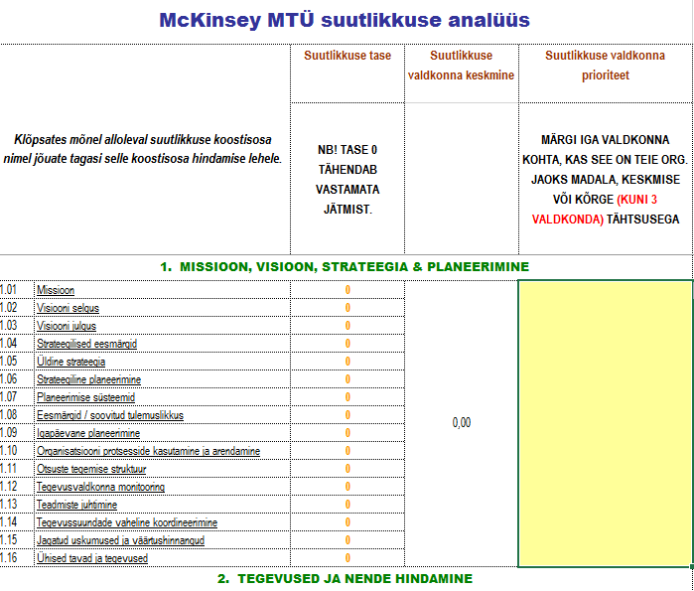
McKinsey võimekuse hindamise tööriist
http://heategu.ee/uudised/vota-mckinsey-maailma-muutmisel-appi
Notes:
Näita excelis, kuidas see töötab
Tööriista abil saab hinnata oma organisatsiooni seisu, selle abil muutusi planeerida ja jälgida nende õnnestumist. Otse loomulikult pole McKinsey CAT mingi imetööriist ja ühestki metoodikast on vähe kasu, kui seda ei kasutata eesmärgipäraselt, mõistlikus mahus, süstemaatiliselt ja püsivalt.

Slide 18
Vana hea klassika – SWOT analüüs
Sisetegurid Välis- Tegurid | TUGEVUSED 1. 2. jne | NÕRKUSED 1. 2. jne
VÕIMALUSED 1. 2. jne | S + O strateegia kvaliteet; uuenduslikkus; kiire reageerimine; erinemine jne | W +O strateegia kulujuhtimine (mh väärtusketi analüüsist lähtuv), benchmarking, fokusseerimine, erinemine, koostöö jne
OHUD 1. 2. jne | S + T strateegia kaitsja, analüüsija, kvaliteet, koostöö jne | W + T strateegia kulujuhtimine (mh väärtusketi analüüsist lähtuv), koostöö, reanimeerimine ehk taaselustamine, likvideerimine jne

Slide 19
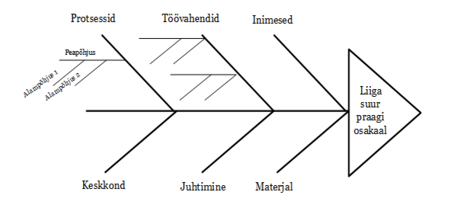
Kalaluudiagramm
Joonis: maripuu.ee
Notes:
Sõnastage üheselt arusaadavalt probleem, mida soovite analüüsida, näiteks “liiga suur praagi osakaal” ja kirjutage probleem “kala pähe”.
Defineerige võimalikud probleemi mõjutavate põhjuste kategooriad, näiteks: inimesed, töövahendid protsessid, keskkond, juhtimine, materjal.
Joonistage “kala selgroog” ja “luud”, kusjuures iga “luu” vastab ühele kategooriale.
Joonistage iga “luu” alla väiksemaid allharusid.
Laske igal osalejal pakkuda oletatavaid põhjuseid ja alampõhjuseid. Kirjutage need iga kategooria alla põhjuste või alampõhjustena.
Tuvastage 3-5 probleemi kõige tugevamalt mõjutavat põhjust.
Sellele peaks järgnema analüüs – tegemist on ikkagi oletustega võimalike põhjuste kohta ning enamasti on neid oletusi arukas kontrollida.

Slide 20
FOOKUS - Millele keskenduda?
Mis on kõige määravama mõjuga valdkond
meie organisatsiooni arengut silmas pidades?
Mida täpsemalt on selles valdkonnas tarvis paremaks muuuta?

Slide 21
Võimalik fookus
A Strateegia (visioon, missioon, väärtused, tegevusfookus)
B Finantsiline jätkusuutlikkus (tulud, kulud, rahavoog, võlad, jm)
C Juhtimine, eestvedamine ja struktuur (juhtimisoskused, ülesannete jaotus, rahulolu, värbamine, arendamine, ...)
D Kliendid ja turundus (positsioneerumine, segmenteerimine, väärtuspakkumine, eristumine, turundussõnumid ja kanalid, tagasiside)
E Teenuse- ja tootearendus ning disain (uuendamine, arendus, partnerlus)
F Füüsiline keskkond, tehnoloogia (seadmed, vahendid, ruumid, IT jm)
G Kvaliteedijuhtimine, standardid
Notes:
Uuri, kas arusaam organisatsiooni väärtustest on ikka ühtne
Ja ksa iga väärtuse juurde osatakse lisada selle toimivust kinnitav näide organisatsiooni senisest tegevuspraktikast

Slide 22
Kust king pigistab?
Milles on probleem?
Kas see on ikka probleem?
Kas see on õige probleem?
Kas see on juurprobleem?
Kas see on meie organisatsiooni probleem?
Kas see on meie organisatsiooni pädevuse probleem?

Slide 23
5 miksi meetod
Probleem
põhjus
põhjus
põhjus
põhjus
põhjus
Miks?
Miks?
põhjus
Miks?
põhjus
põhjus
Miks?
Miks?
põhjus

Slide 24
Pareto analüüs
20 : 80
Põhineb tõestatud põhimõttel
Aitab keskenduda kõige suurema mõjuga põhjustele/probleemidele
Vaata, milliseid parameetreid analüüsida
Kasuta mõõdikuid (sagedus, maksumus, rahulolu jm)

Slide 25
Allikas: Kalev Kaarna

Slide 26
Probleemi sõnastamise kriteeriumid
Kas probleem on terviklik ja selge lause?
Kas probleem täna eksisteerib ja on asjassepuutuv?
Kas probleem on ikka probleem, mitte põhjendus, lahendus või eeldus lahendusele?
Probleem on iseenesest negatiivne, peab olema üheselt määratletav.
Probleem on konkreetne, sellel on üks tagajärg. Ei sisalda „ja“, „sellepärast, et“ või „selle tulemusel“.
Probleem ei tohi olla mingi konkreetse isiku süüdistamine ega solvata.

Slide 27
Keskendu tugevuste võimestamisele
Oluline on kompetentside ja strateegia kooskõla tagamine
Jänesest võib kõva trenniga hea ujuja saada, kuid parem siiski, kui ta hüppab. (Armin Karu)
Siilistrateegia (Heast suurepäraseks, Jim Collins)

Slide 28
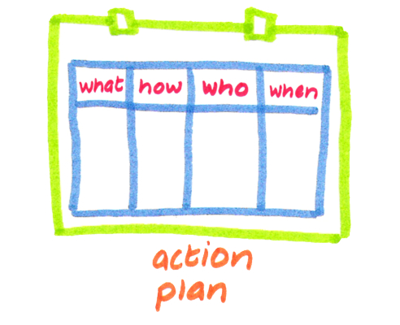
Tegevuskava
Mida täpsemalt teeme?
Kuidas me seda teeme?
Kes vastutab ja kellega koos teeme?
Millal teeme?
Kui palju me millekski ressursse vajame?

Slide 29
Arendusprotsessi/arendustegevuse/projekti kavandamine ja elluviimine
Sisend
Tegevus
Väljund
Tulemus
Mõju
Ressursid, mida vajate (inimesed, finantsid, ekspertiis, oskused, teadmised, vahendid)
Muutuste saavutamiseks vajalikud tegevused, ettevõtmised
Konkreetne, mõõdetav, otseselt tegevuse kaudu või käigus tekkiv/loodav
Pikaajaliselt püsiv kvalitativne muutus, liikumine visiooni realiseerumise poole
Muutus, osaliselt või täielikult püsiv pärast ptojekti/ tegevuse/ protsessi lõppu
Notes:
Tulemus – millegi saavutatus. Millegi, mis on omamoodi eelduseks sellele, et mõju saaks avalduda, ilmneda.
Näiteks: muutused teadmistes, oskustes, käitumises , seadusandluses
Mõju – natuke tuleb vaadata maakera ümara serva taha

Slide 30
635 meetod lahenduste otsimiseks (brainwriting)
Kokkuleppeline probleem (probleemid), millele lahendusi otsitakse
Protseduur:
6 inimest grupis
6 lehte valget paberit ja kirjutusvahendid
6 osalejat igaüks panevad kirja
3 lahendust sellele probleemile
5 minuti jooksul
Paber antakse edasi järgmisele
Järgmine tutvub kirjasolevaga ja lisab omalt poolt veel 3 uut või arendab edasi olemasolevaid
Ringis antakse paberit edasi, kuni kõik on saanud panustada kõigile lehtedele
Teoreetiliselt 6 x 3 x 6 =108 ided/lahendust poole tunniga
Sarnane ajurünnnakuga, kuid annab võimaluse erineva tempo ja intensiivsusega osalejatel võrdselt panustada
Notes:
Hea, kui kõlama jääb: Mida KÕIKE me saaksime teha probleemi lahendamiseks

Slide 31
Õiged valikud on olulised
Halvad otsused tulemuste mittesaavutamine ja mõju mitteavaldumine
Tegime asju, mida ei pidanud tegema
Jätsime tegemata asjad, mida pidime tegema
Enamasti põhjuseks inerts või halvad kompromissid
(kuid sageli käsitletakse teadmatusena)

Slide 32
Arendusideede/ tegevuste hindamine
teostatavus
 | mõju

Slide 33
Arendusideede/ tegevuste hindamine (2)
Erilisus/ Risk/ Kulu
 | Elluviidavus/ Mõju/ Tõhusus

Slide 34
Meeskond
Meeskond on väike hulk üksteist täiendavaid erinevate oskustega inimesi,
kes tegutsevad ühiste tulemuste saavutamise nimel,
olles vastastikku vastutavad.
Meeskonnal on ühine (spetsiifiline) eesmärk.

Slide 35
Vastutus
Ülemus peab meid vastu-tavaks
Meie peame iseend vastu-tavaks
Notes:
Vasakpoolne võib viia teiseni, kuid ilma parempoolseta pole meeskonda
Meeskonda tullakse ettevaatlikult – vaja on usaldust. Kui eesmärk on ühtne, lähenemine ja üksteisest arusaamine on selge suureneb ka vastastikkune usaldus ja eesmärgi saavutamise nimel kulutatud energia.
Tulemuste saavutamisest endale saadud energia ning motivatsioon on tavaliselt märksa suurem kui igapäevatöö võimaldaks.

Slide 36
Oli kord .... 4 töötajat meeskonnas
Need olid IGAÜKS, KEEGI, ÜKSKÕIKKES ja MITTEKEEGI.
Kord oli üks tähtis töö vaja valmis saada. IGAÜHEL paluti see ära teha.
IGAÜKS oli kindel, et KEEGI teeb selle ära.
ÜKSKÕIKKES oleks võinud selle ära eha, kuid MITTEKEEGI ei teinud seda.
KEEGI sai selle peale vihaseks, sest see oli ju IGAÜHE töö.
IGAÜKS mõtles: „ÜKSKÕIKKES saab seda teha, kuid MITTEKEEGI ei teinud seda, mida IGAÜKS oleks võinud teha“.
Kõik lõppes sellega, et IGAÜKS süüdistas KEDAGI, sest MITTEKEEGI ei teinud seda, mida IGAÜKS võinuks teha.
Notes:
Alustuseks on mul teile üks lugu.

Slide 37
Arendusprotsessi/arendustegevuse/projekti mõju hindamine
Sisend
Tegevus
Väljund
Tulemus
Mõju
Ressursid, mida vajate (inimesed, finantsid, ekspertiis, oskused, teadmised, vahendid)
Muutuste saavutamiseks vajalikud tegevused, ettevõtmised
Konkreetne, mõõdetav, otseselt tegevuse kaudu või käigus tekkiv/loodav
Pikaajaliselt püsiv kvalitativne muutus, liikumine visiooni realiseerumise poole
Muutus, osaliselt või täielikult püsiv pärast ptojekti/ tegevuse/ protsessi lõppu
Notes:
Tulemus – millegi saavutatus. Millegi, mis on omamoodi eelduseks sellele, et mõju saaks avalduda, ilmneda.
Näiteks: muutused teadmistes, oskustes, käitumises , seadusandluses
Mõju – natuke tuleb vaadata maakera ümara serva taha

Slide 38
Kuidas teame, et on tulemus, mõju? Mõõdame.
Mõõta saab protsessi, väljundit tulemust, mõju Oluline on õiges kohas ja eesmärgil kasutada sobivaid indikaatoreid
Indikaator on:
• Mingi nähtuse olemasolu näitaja
• Vahend mingi suuruse mõõtmiseks

Slide 39
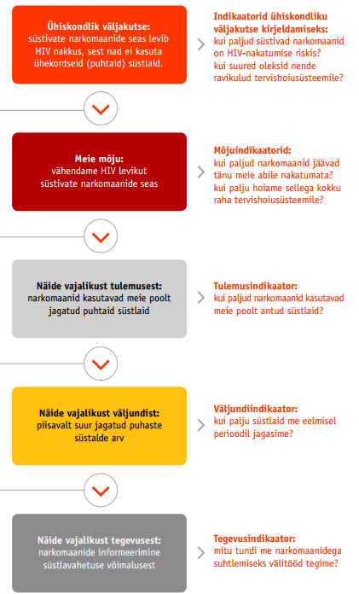
Allikas: Jaan Aps
Kodanikuühenduste ühiskondliku mõju hindamise käsiraamat. Heateo SA

Slide 40
Mõõtmise mitu tahku
Algtase ja sihttase
Tulemuste saavutamise ja mõju avaldumise aeg
Kvantitatiivsed ja kvalitatiivsed näitajad
Informatsiooni kättesaadavus
Esmased ja teisesed andmed

Slide 41
Mida see kõik annab?
Efektiivsuse ja mõju kasv
Parem kliendikogemus ja rahulolu
Tuntuse kasv, atraktiivsuse kasv
Investeeringute tasuvuse kasv
Uued võimalused (uued tooted/teenused, kliendigrupid, ....)

Slide 42
Mõned enimesinevad hädad
Andmeid ei analüüsita, st andmed ei moodusta infot
Andmete üleküllus, ei eristata olulist ebaoluilisest
Ei nähta põhjus-tagajärg seoseid, ei kaevuta juurpõhjusteni
Vähene kaasamine, suhtlemine
MOKK – ei võeta ühist vastutust
Tahtepuudus, mugavustsoonis on mugav
Ajapuudus
Personalivoolavus
Konsensuse mittesaavutamine
Tulemusi ei kasutata, muutused jäävad tegemata

Slide 43
Kui usud, et lahendus on olemas, siis tõenäoliseslt ka leiad selle.
Edukate organisatsioonide omadused (Collins ja Porras, de Geus, Fitz-Enz)
Tugev, positiivsetel väärtustel põhinev kultuur
Pühendumine õppimisele, eneseuuendamisele
Adapteerumine, kasutades sise- ja väliskeskkonnast saadud tagasisidet
Koostöö sisemiste ja väliste partneritega, klientidega
Tahe eksperimenteerida, julgus riskida
Tasakaalustatud toimimise mõõtmine:
Organisatsiooni jätkusuutlikkus
Organisatsiooni vormisolek – tõhusus, mõjusus
Koostöö klientide ja tarnijatega
Organisatsiooni sidusus, inimeste rahulolu
Organisatsiooni panus kogukonda, ühiskonda

Slide 44
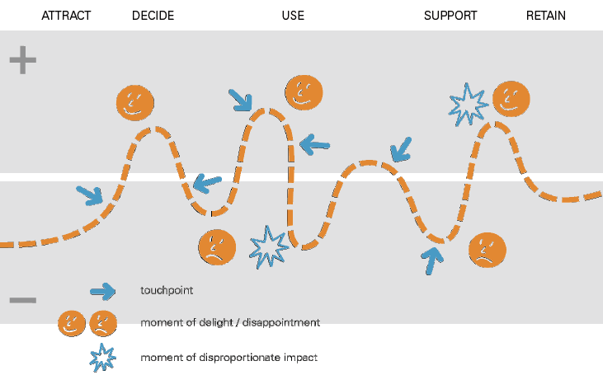
Kliendi rahulolu klienditeekonna vältel
LIGITÕMBAMINE
OTSUSTAMINE
KOGEMINE
TOETUS
SÄILITAMINE
Notes:
Disproportsionaalne efekt avaldub mõningates kokkupuutepunktides
Teadvusta iga samm ja kokkupuutepunkt, tegelik algus ja tegelik lõpp

Slide 45
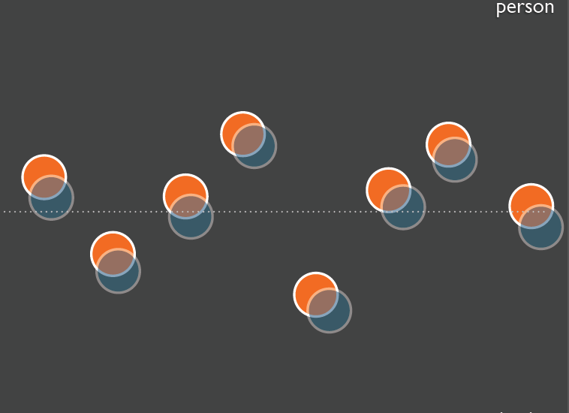
Klient
+
-
Organisatsioon/personal

Slide 46
Lõhe organisatsiooni omanike, juhtkonna ja töötajate (sh eesliini töötajate) eesmärkide vahel
Notes:
Klienditeenindajast sõltub kõige otsesemal moel ettevõtte tulude maht ja kasumlikkus Meeskonnatunne:
Ühine eesmärk on ka tegelikult ühine
Koostööd tehakse, iga liikme funktsioon on selge ja aktsepteeritud, distsipliin
Ladus kommunikatsioon ja infovahetus
Avatus, usaldus, toetus
Liider

Slide 47
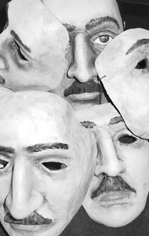
Klientide analüüs
Turgude määratlemine
Sihtgruppide, segmentide määratlemine, kirjeldamine
Personade kirjeldamine
Persona on kliendi arhetüüp
Tööriist väärtuspakkumise ja positsioneerimise paikapanemiseks
Võimaldab tuvastada kliendi kontaktpunkte ja planeerida sõnumite sisu ja tooni, kanaleid
Toob välja iseloomuliku käitumise konkreetsetes kontekstides

Slide 48
Ärimudeli disain
INFRASTRUKTUUR
PARTNERID
KLIENDISUHTED
KLIENDID
TUUMOSKUSED ja
RESSURSID
PAKKUMINE
Selgitab kliendisuhete juhtimise põhimõtteid ja kliendisuhete haldamise viise
SIHTGRUPP
Millised / Kes on vajalikud koostööpartnerid?
PAKUTAV
LISAVÄÄRTUS
Vajalikud intellektuaalsed ressursid, mida vajatakse selle ärimudeli teostamiseks, inimesed, personal
Kirjeldab kliendigruppe, segmente kellele soovitakse väärtust pakkuda
VÄÄRTUSE LOOMINE
EHK TEGEVUSED
Ülevaade kliendile/ segmendile pakutavast väärtusest ja toodetest / teenustest
MÜÜGIKANAL
Kommunikatsiooni ja müügikanalid, mida kasutatakse toodete/teenuste kättesaadavaks tegemiseks
Kirjeldab kokkuleppeid, ressursse ja tegevusi, protsesse, mis on vajalikud.
Milliseid rahalisi vahendeid ja millal on vaja org. ja infrastruktuuri ülalpidamiseks?
Kirjeldab tuluallikaid kust raha teenitakse ja laekumiste perioodi
KULUDE
STRUKTUUR
FINANTSID
TULUDE
STRUKTUUR
http://www.youtube.com/watch?v=QoAOzMTLP5s
Notes:
Ärimudel kui strateegilise arenduse uus metoodika. Kasutatav lihtsalt era- ja kolmandas sektoris kui arenduskohtade otsimise ja stsenaariumide analüüsi metoodika.

Slide 49
Kliendi side brändiga
FUNKTSIONAALNE „Kas ta toimib?“
EMOTSIONAALNE
„Mis tunde see tekitab?“
ENNAST VÄLJENDAV
„Kas see olen mina?“
Notes:
49
Sihtkoha brändil tekib külastajaga side 3 tasandil:
praktiline (ligipääs, majutus, teenindustase ja reisija poolt oodatavate kogemuste hulk ja tüüp)
emotsionaalne ehk kas külastajal tekib brändiga emotsionaalne side
ning kõige olulisem tasand, kas külastaja suudab end sihtkohaga samastada, kas ta hindab samu väärtusi.

Slide 50
Ärge kartke esitada küsimust: „MIKS ME NII TEEME?“
Ärge unustage küsimast: „MIS OLEKS, KUI ….?“
Ärge unustage küsimast klientidelt: „MIDA TEIE ARVATE, SOOVITE, TUNNETE, VAJATE? MIKS TE TULITE? MIKS TE EI TULE?“
Ärge kartke ennast korrata, esitades neid küsimusi ikka ja jälle.

Slide 51
KEDA? MILLES? KUIDAS?
Minu ............................... (teenus/toode) aitab ………….....…(kliendirühm)
kes soovib …………………………(kliendi ees olev ülesanne) ,
……………………………………(valuvaigisti ☺ vähendades, vältides)
ja ……………………… (kirss ☺ hüve, võimaldades, hüve suurendades).

Slide 52
Aitäh kuulamast ja kaasa mõtlemast! ☺
Ülle Puustusmaa BDA Consulting OÜ
ylle@bda.ee
yllepuustusmaa@gmail.com
+ 372 58 040 801
www.bda.ee

